Slide 1

关于3.20重要危险源专项检查的通报
安全环保办公室
2025年3月21日

Slide 2
通 报
2025年3月19-20日，根据公司EHS主题活动要求，安全环保办公室组织开展了重要危险源专项检查，检查项目涵盖了公司所有重要危险源控制措施有效性、应急预案/现场处置方案的适用性、重要安全风险告知卡等。请各单位对照通报中指出的问题点，展开属地排查，及时落实整改，确保整改质量，并于2025年3月28日下班前将整改计划报安环备案。
现将检查情况通报如下：

Slide 3
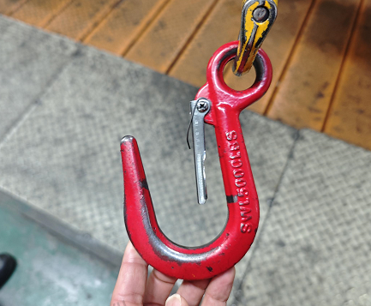
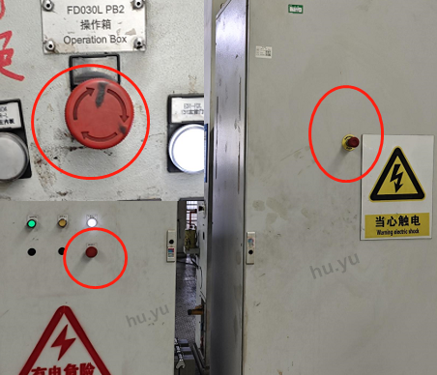
存在问题： | 焊装车间调整线MF020工位吊钩防脱钩装置失效。
整改措施： | 更换防脱钩装置。
责任单位： | 焊装厂
整改期限： | 2025年3月28日前
存在问题： | 焊装车间包边机多处急停按钮无防误触措施。
整改措施： | 增加防误触措施。
责任单位： | 焊装厂
整改期限： | 厂部制定整改计划

Slide 4
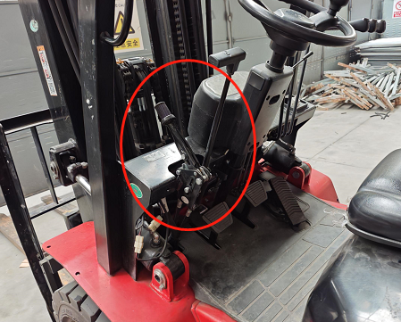
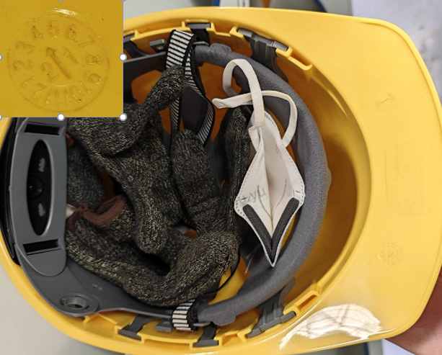
存在问题： | 焊装车间相关方叉车停放时未拉手刹。
整改措施： | 严格按操作规范作业。
责任单位： | 相关方-上海晓奥（焊装厂）
整改期限： | 立即整改
存在问题： | 焊装车间调整线一安全帽过期。
整改措施： | 展开排查，更换合格安全帽。
责任单位： | 焊装厂
整改期限： | 立即整改

Slide 5
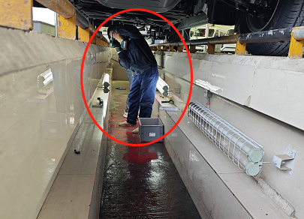
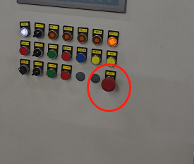
存在问题： | 返修车间地沟作业人员未佩戴安全帽。
整改措施： | 按规范佩戴劳动防护用品。
责任单位： | 相关方-四川建安（总装厂）
整改期限： | 立即整改
存在问题： | 总装车间B线真空加注机急停按钮无防误触措施。
整改措施： | 增加防误触措施。
责任单位： | 总装厂
整改期限： | 厂部制定整改计划

Slide 6
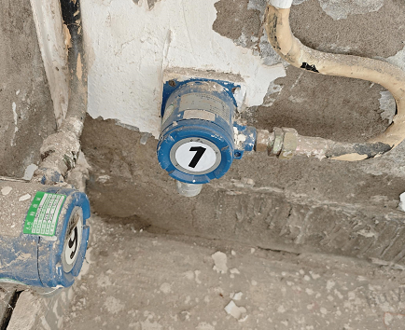
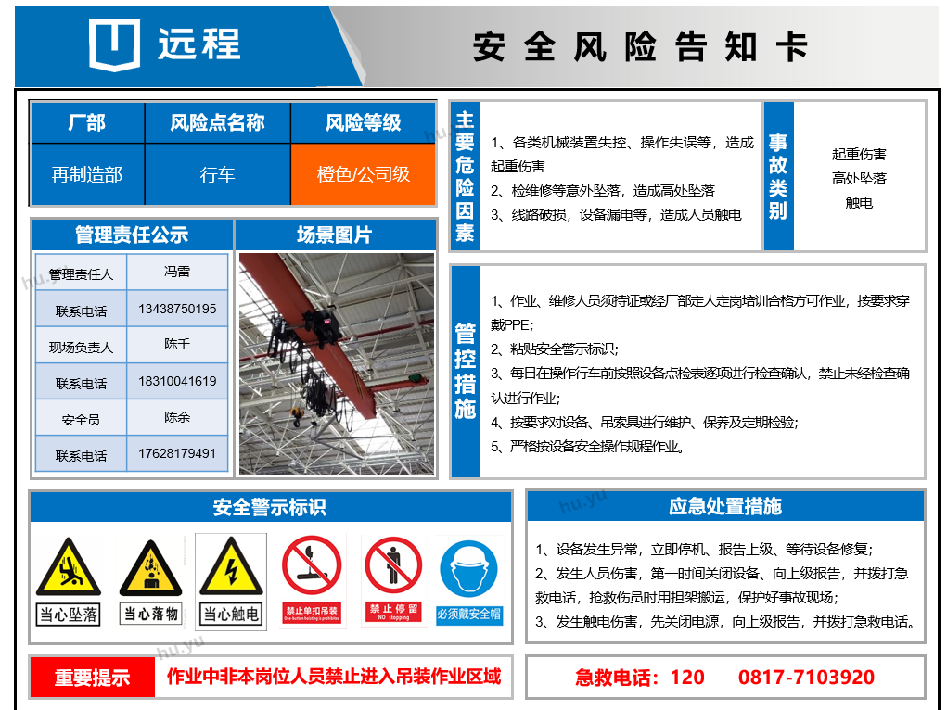
存在问题： | 集中供液站泵房1号可燃气体探测器未见定期检测标签。
整改措施： | 定期检测并粘贴标签。
责任单位： | 生产管理部
整改期限： | 厂部制定整改计划
存在问题： | 厂区多处停用安全风险告知卡未标识。
整改措施： | 展开排查，增加停用标识。
责任单位： | 装备工程部
整改期限： | 2025年3月28日前

Slide 7
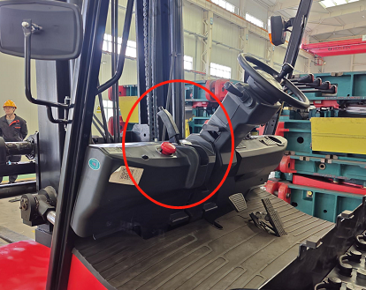
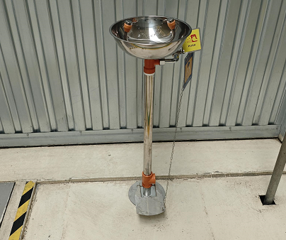
存在问题： | 冲压车间叉车停放时未拉手刹。
整改措施： | 严格按操作规范作业。
责任单位： | 涂装厂（冲压车间）
整改期限： | 立即整改
存在问题： | 涂装车间二楼2处洗眼器未安装水管无法使用。
整改措施： | 安装水管。
责任单位： | 涂装厂
整改期限： | 2025年3月28日前

Slide 8
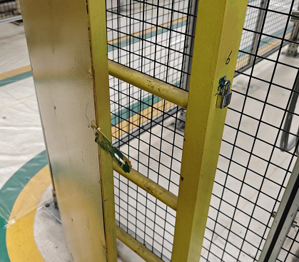
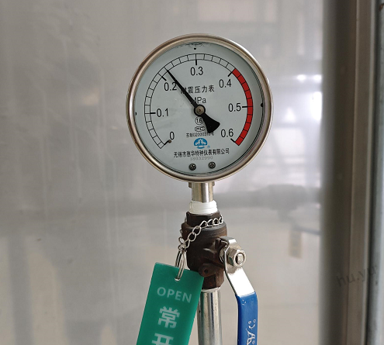
存在问题： | 涂装车间二楼TZ-20直梯门未锁闭。
整改措施： | 立即锁闭，加强管理
责任单位： | 涂装厂
整改期限： | 立即整改
存在问题： | 涂装车间二楼冲水工位压力表无压力值区间标识。
整改措施： | 增加标识
责任单位： | 涂装厂
整改期限： | 2025年3月28日前

Slide 9
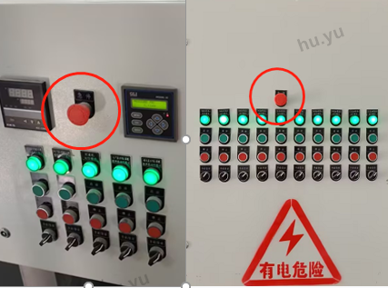
存在问题： | 污水处理站控制柜急停按钮无防误触措施。
整改措施： | 增加防误触措施。
责任单位： | 涂装厂
整改期限： | 厂部制定整改计划

Slide 10

geelycv.com

